Slide 1
班级生活有规则
第1课时

Slide 2
新课导入
《我会守规则》
Notes:
播放歌曲《我会守规则》。
师：同学们，在我们的班级生活中，你会守规则吗？
生：会。
师：那么在我们的班级中需要遵守哪些规则呢？下面，我们就带着这个问题开启本课的学习吧！

Slide 3
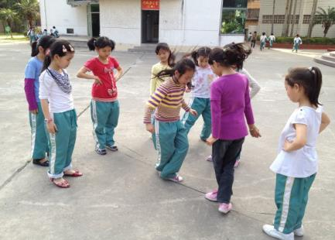
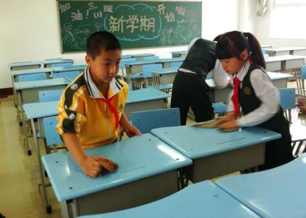
班级生活是与非
课间活动不打闹
环境卫生保持好
Notes:
师：在班级生活中，同学们需要遵守班级规则，但不文明现象也会时常发生，下面我们就一起来感受班级生活的是与非。
教师出示课件：
图片1：课间活动不打闹。
图片2：环境卫生保持好。

Slide 4
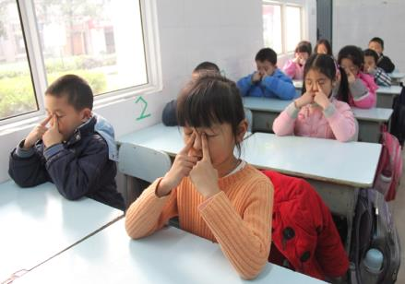
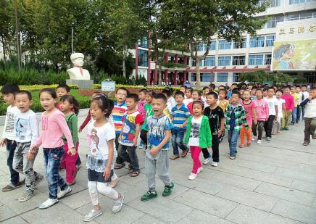
眼保健操认真做
放学路队排整齐
Notes:
图片3：眼保健操认真做。
图片4：放学路队排整齐。

Slide 5
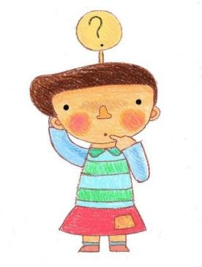
提问1：你认为这些班级制度合理吗？
提问2：说一说在我们的班级里，你还发现了哪些讲文明、守规则的地方？
Notes:
教师提问1：你认为这些班级规则合理吗？
生：合理。
教师提问2：说一说在我们的班级里，你还发现了哪些讲文明、守规则的地方？
学生回答，教师注意引导。

Slide 6
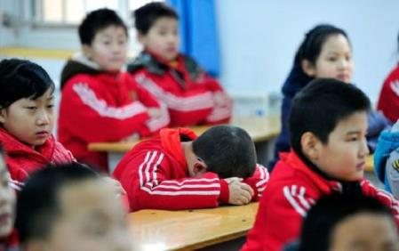
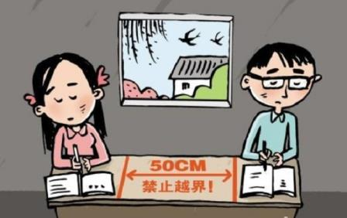
一名学生上课在睡觉
同桌之间画三八线
Notes:
师：当然，在班级里也会经常出现一些不守规则的现象。
教师出示课件：
图片1：一名学生上课在睡觉。
图片2：同桌之间画三八线。

Slide 7
提问1：你认为他们做得对吗？应该怎么做？
提问2：说一说在我们的班级里，都有哪些不守规则或不讲文明的现象呢？
对于这些不好的现象，你有什么好的解决办法吗？
Notes:
教师提问1：你认为他们做得对吗？应该怎么做？
学生回答，教师注意引导学生对正确做法的思考。
教师提问2：说一说在我们的班级里，都有哪些不守规则或不讲文明的现象呢？
对于这些不好的现象，你有什么好的解决办法吗？
学生回答。（教师应注意培养学生发现问题、解决问题的能力。）
师小结：班级秩序需要同学们共同维持，希望同学们能够自觉遵守班级规则，防止不文明现象的发生。

Slide 8
Notes:
出示课件：图书室规则，班级卫生公约。

Slide 9
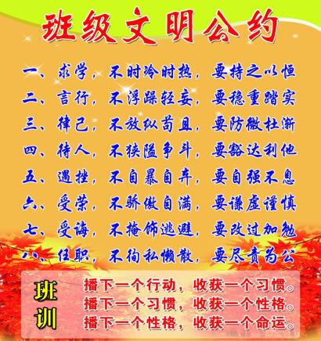
Notes:
班级公约，班级文明公约。

Slide 10
Notes:
《小学生守则》。

Slide 11
小组活动：
每位同学都是班级的小主人，现在请大家以小组为单位，来为班级制定一份合理的规章管理制度吧！
Notes:
小组活动：每位同学都是班级的小主人，现在请大家以小组为单位，来为班级制定一份合理的规章管理制度吧！（板书：制定班级规章管理制度）
（教师将准备好的A4卡纸分发到每组，学生可选择多种形式呈现本组制定的班级规章管理制度。）

Slide 12
小组展示
Notes:
小组合作完成后，由小组代表在班内展示，教师给与总结评价。教师可在课下建立班级管理宣传栏，将学生的小组作品张贴在宣传栏内。

Slide 13
我的建议
Notes:
要建设一个文明的班集体，制定一系列班级规章管理制度是非常必要的。如果你对班级管理还有更好的建议，就写下来贴在宣传栏内吧！
师小结：我们的班级规则是由大家共同制定的，因此需要每位同学用心维护，自觉遵守。

Slide 14
课堂小结
班级是我们共同学习的地方，有了完善的班级制度，有助于形成积极向上的班风，有助于同学们的学习和生活。只有大家一起来遵守班级制度，维护班级秩序，我们的班集体才会充满朝气，充满快乐。

Slide 15
谢谢观赏！

